Slide 1
Corina Prent

Slide 2
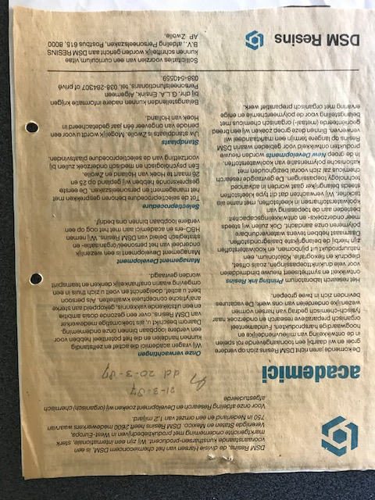

Slide 3
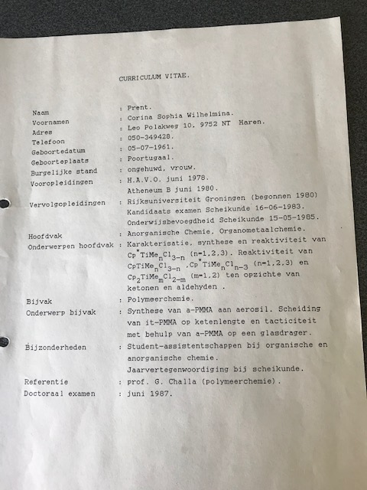

Slide 4












